Slide 1
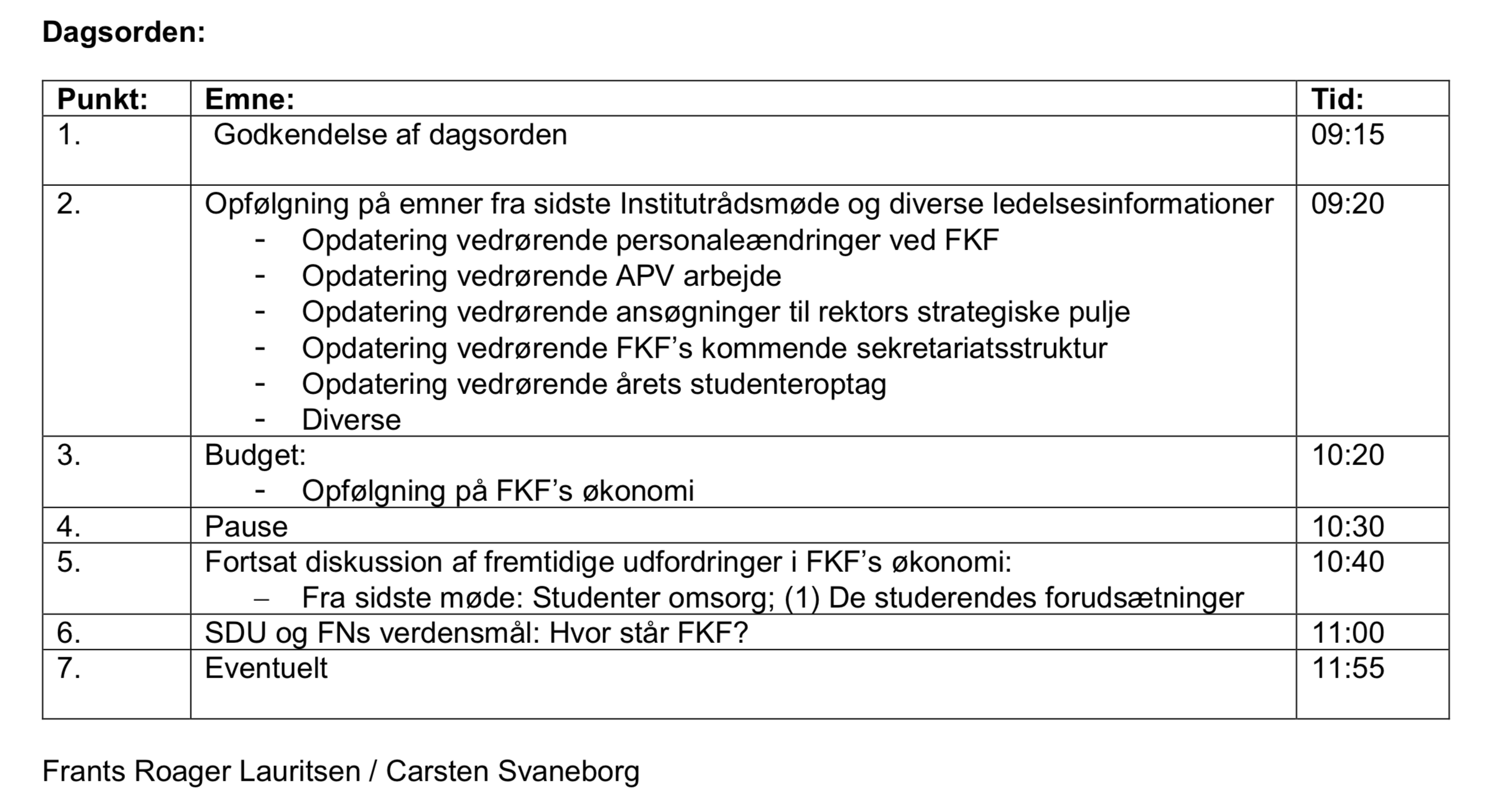
FKF Institutrådsmøde 12/9-2019

Slide 2
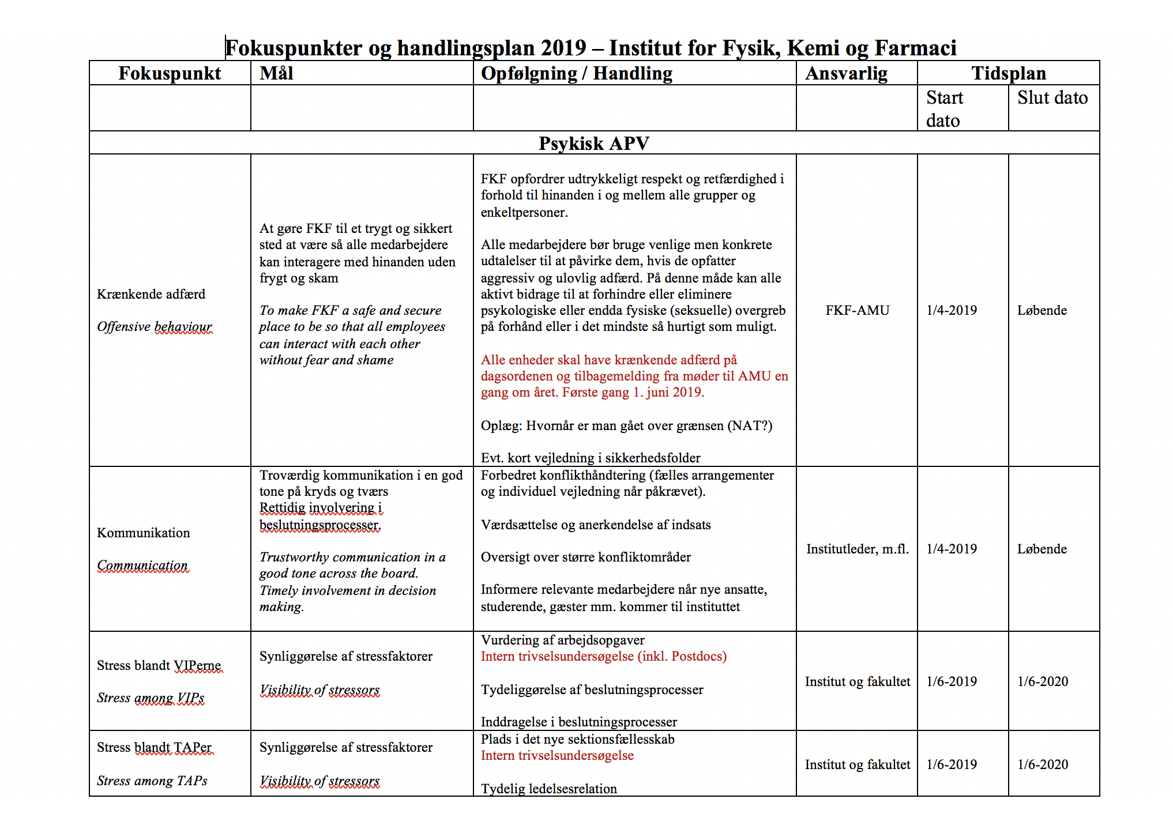

Slide 3
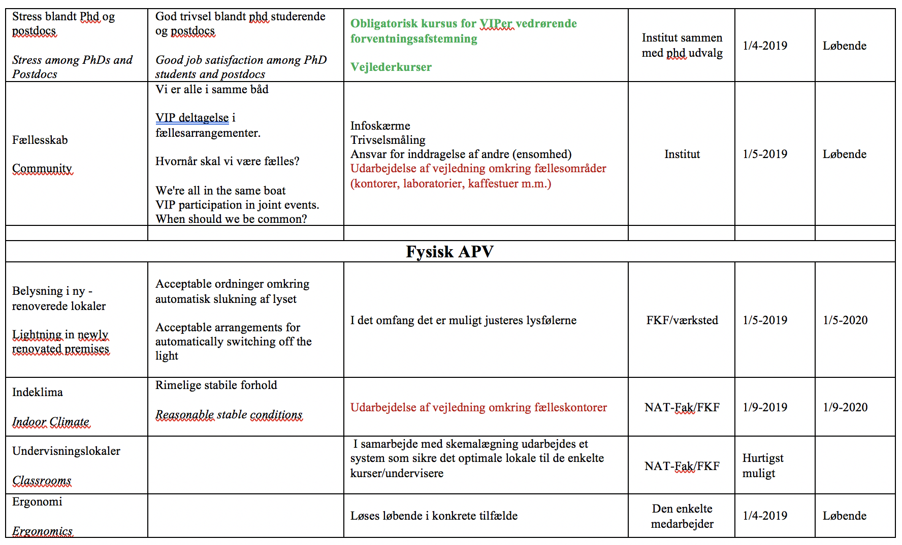

Slide 4
Ansøgninger til rektors strategiske pulje
SDU – AIMS Initiative
Strategic Dark Universe – African Institute for Mathematical Science Initiative
NMR center til SDU og lokalområde
Hadron Engineering: From Fundamental Interactions to the Building Blocks of Life
Quantum Nanomaterials for a Sustainable Future (QuaNano)
Deorphanization of drug transporters (DDT): Implications for pharmaceuti- cal and pharmacological sciences
Boost the Return on Investment – SDU Patent EP 3221687
Reduce the use of animals in drug development by patented permeability device.

Slide 8
FKF Institutrådsmøde 12/9-2019

Slide 9
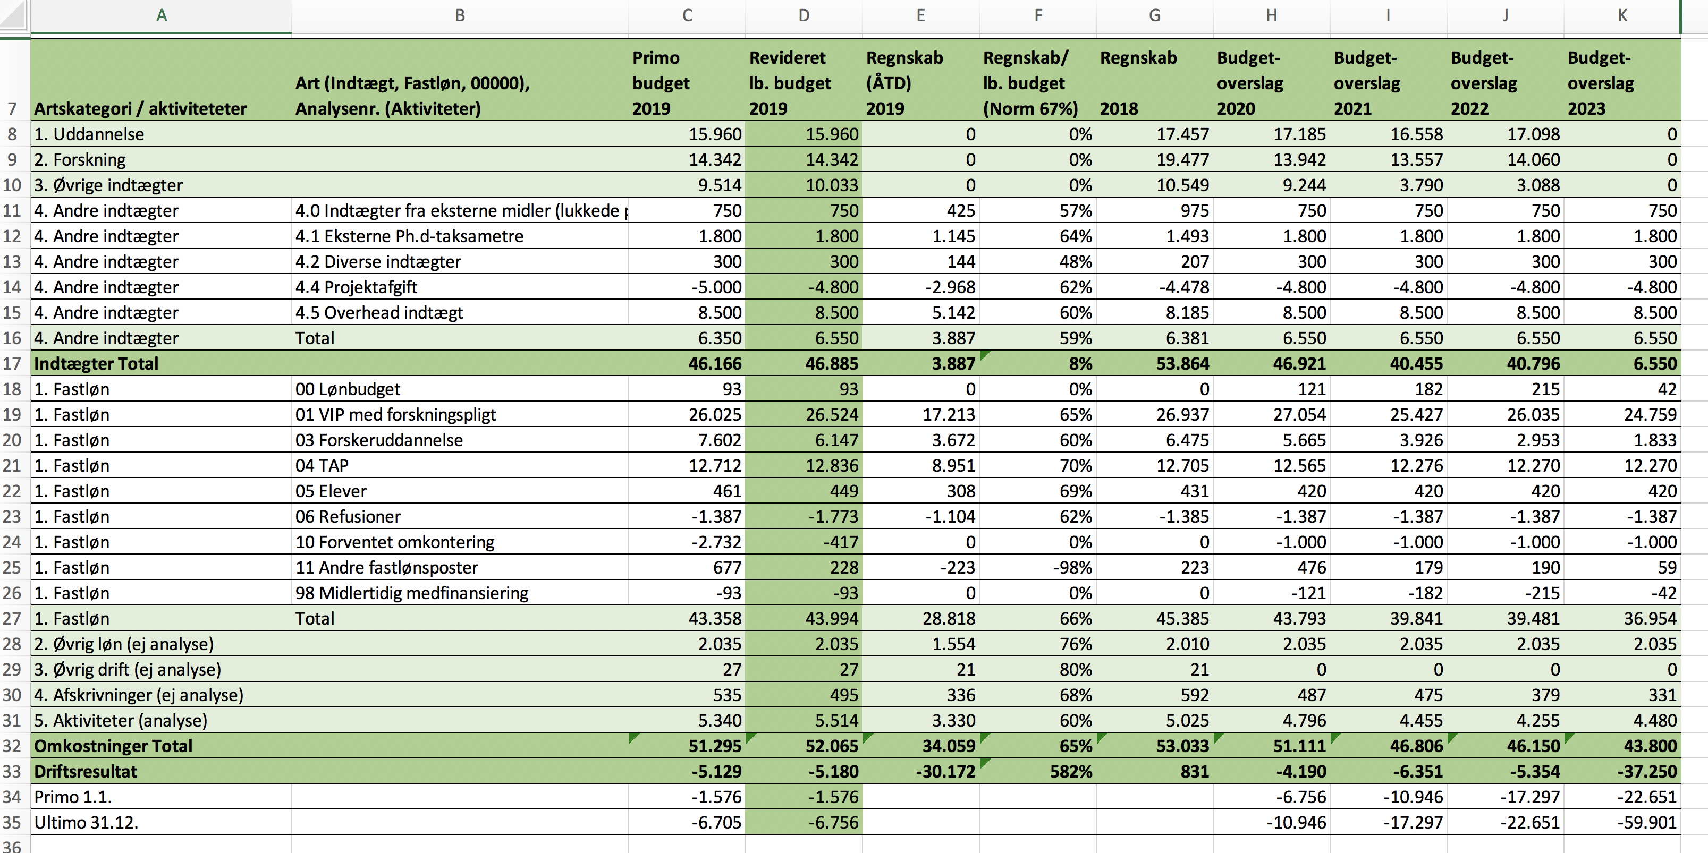
Budgetoversigt FKF per 08-2019

Slide 10
FKF Institutrådsmøde 12/9-2019

Slide 11
Organisations-forandring NAT

Slide 12
Samskabelse – et værktøj til at skabe en sammenhængende organisation

Slide 13
Hvordan får vi mere samskabelse?
Erfaringer fra økonomi-organisering:
Stærk faglig kompetence
Fælles møder mellem FAK og INST
Fælles opgaver (f.eks. Udformning af fælles vejledninger)
NAT FAK SEK:
Dekanat
Økonomi
Forskerstøtte
Kommunikation
Studieadministration
Samarbejde Teknisk Service og Plan og Byg
INST:
Prioritere tid til fællesopgaver
Kompetenceudvikling

Slide 14
Fremtidig organisering
Fakultetssekretariat
Strategisk udvikling Samskabelse
Eksterne relationer Forskerstøtte Myndighedsbetjening Virksomhedssamarbejder
Økonomi
Ordinær
Indkøb
Studie
Studienævn
Studieadm
Studievejl
E-læring
Kommunikation
Markedsføring
Outreach
Forskningsformidling
Web
Dekanat
Ledelsesbetjening
Ph.d.
Ekstern økonomi
Postaward
Budgetter
SDU Pro
Dekan
NAT
Fysisk planlægning
Planlægning
Koordinering
Notes:
Vi ser ind I denne fremtidige organisering. Berørte medarbejdere er orienteret.

Slide 15
SDU/FKF og verdensmål

Slide 16
INITIATIVER
Et årig kandidatuddannelse
1) Globale Ressourcer
Denne uddannelse skal fokusere på globale stofcykler, grøn kemi og teknologi, miljøfremmede stoffer, miljømæssig forsvarlig kemikaliehåndtering og affaldshåndtering, rensning af spillevand, livscyklusvurdering af materialer samt grønne regnskaber og cirkulær økonomi.
Uddannelsen funderes på NAT og først og fremmest i kemi-miljøet (Christine McKenzie, Dorthe Raunsbæk, Ulla G. Nielsen samt syntesekemisk sektion) med bidrag fra biologi (NordCee, Ronni Glud, Don Canfield – Toksikologi, Poul Bjerregaard, Henrik Holbeck) samt adjungeret prof. Minik Rosing.
Uddannelsens sigte er først og fremmest verdensmål nr. 12 Ansvarligt Forbrug og Produktion, men understøtter også nr. 3, 6, 7, 13, 14 og 15.

Slide 17
Verdensmålsforum

